Slide 1
Планирование проекта
МКД 03.01 «Технология разработки программного обеспечения»

Slide 2
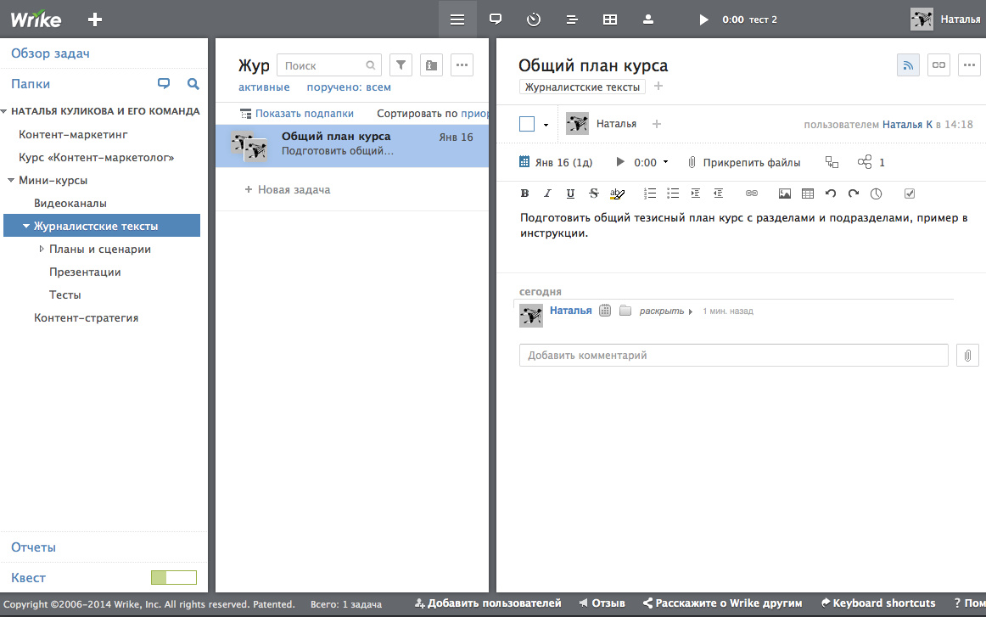
Wrike https://www.wrike.com/ru
Notes:
Продвинутый планировщик задач для командной работы. Позволяет гибко настраивать задачи, производить сложное планирование, следить за загрузкой участников проекта и проводить анализ выполненных задач.
Как работает?
Система предлагает три основных режима работы — обзор событий, тематические папки и отчеты.
Основная работа ведется на вкладке с папками. Структура папок создается по усмотрению пользователя — по проектам, сотрудникам, темам, процессам, включая возможность сделать вложенные папки. Задачи можно отнести к нескольким папкам одновременно.
При создании задач можно не только отметить ответственных и дедлайны, но и выставить задаче повышенный приоритет, обозначить период работы, создать зависимые задачи. Удобная функция — таймер, который запускается вручную и отсчитывает время, потраченное на задачу. Приложенные к задаче файлы можно редактировать прямо в интерфейсе сервиса, сохраняя все версии документа в одном месте. Оставлять комментарии к задаче, как и в Basecamp, можно прямо из своего почтового ящика.
Wrike также позволяет проводить сложное планирование задач в динамическом таймлайне — диаграмме Ганта (с отображением времени, необходимого на выполнение каждой задачи, отдельно по каждому сотруднику). На основе этих данных в отдельной вкладке отображается интерактивный график загрузки всех участников проекта, который можно редактировать в этом же окне, не переходя в интерфейс задач.
Глубокие настройки при выставлении задач позволяют формировать подробную аналитику, в которой в том числе отображается, за сколько времени была выполнена задача и насколько эффективным оказался каждый участник.
Сколько стоит?
Бесплатный тариф устанавливает ограничение в пять участников, 2 Гб и закрывает некоторые из перечисленных выше функций. Минимальная платная ставка — 49 долларов в месяц — увеличивает объем хранения файлов до 5 Гб и открывает полный функционал, но по-прежнему ограничивает команду пятью участниками. Самый дешевый тариф для команды более чем из пяти человек — 99 долларов (15 пользователей, 15 Гб).
Язык интерфейса: переведен на русский.
Мобильные приложения: iOS, Android.

Slide 3
Wrike https://www.wrike.com/ru
Позволяет:
  гибко настраивать задачи,
  производить сложное планирование,
  следить за загрузкой участников проекта,
  проводить анализ выполненных задач.
3 режима работы — обзор событий, тематические папки и отчеты.
Основная работа ведется на вкладке с папками. Задачи можно отнести к нескольким папкам одновременно.
Для задач можно указывать:
  ответственных,
  дедлайны,
  приоритет (основной, повышенный),
  период работы,
  зависимые задачи.
Notes:
Продвинутый планировщик задач для командной работы. Позволяет гибко настраивать задачи, производить сложное планирование, следить за загрузкой участников проекта и проводить анализ выполненных задач.
Как работает?
Система предлагает три основных режима работы — обзор событий, тематические папки и отчеты.
Основная работа ведется на вкладке с папками. Структура папок создается по усмотрению пользователя — по проектам, сотрудникам, темам, процессам, включая возможность сделать вложенные папки. Задачи можно отнести к нескольким папкам одновременно.
При создании задач можно не только отметить ответственных и дедлайны, но и выставить задаче повышенный приоритет, обозначить период работы, создать зависимые задачи. Удобная функция — таймер, который запускается вручную и отсчитывает время, потраченное на задачу. Приложенные к задаче файлы можно редактировать прямо в интерфейсе сервиса, сохраняя все версии документа в одном месте. Оставлять комментарии к задаче, как и в Basecamp, можно прямо из своего почтового ящика.
Wrike также позволяет проводить сложное планирование задач в динамическом таймлайне — диаграмме Ганта (с отображением времени, необходимого на выполнение каждой задачи, отдельно по каждому сотруднику). На основе этих данных в отдельной вкладке отображается интерактивный график загрузки всех участников проекта, который можно редактировать в этом же окне, не переходя в интерфейс задач.
Глубокие настройки при выставлении задач позволяют формировать подробную аналитику, в которой в том числе отображается, за сколько времени была выполнена задача и насколько эффективным оказался каждый участник.
Сколько стоит?
Бесплатный тариф устанавливает ограничение в пять участников, 2 Гб и закрывает некоторые из перечисленных выше функций. Минимальная платная ставка — 49 долларов в месяц — увеличивает объем хранения файлов до 5 Гб и открывает полный функционал, но по-прежнему ограничивает команду пятью участниками. Самый дешевый тариф для команды более чем из пяти человек — 99 долларов (15 пользователей, 15 Гб).
Язык интерфейса: переведен на русский.
Мобильные приложения: iOS, Android.

Slide 4
Wrike https://www.wrike.com/ru
  Таймер, который запускается вручную и отсчитывает время, потраченное на задачу.
  Приложенные к задаче файлы можно редактировать в интерфейсе сервиса, сохраняя все версии документа в одном месте.
  Сложное планирование задач в динамическом таймлайне — диаграмме Ганта (с отображением времени, необходимого на выполнение каждой задачи, отдельно по каждому сотруднику).
  Интерактивный график загрузки всех участников проекта, который можно редактировать в этом же окне.
  Подробная аналитика: за сколько времени была выполнена задача и насколько эффективным оказался каждый участник.
Бесплатный тариф: 5 пользователей, 2 Гб файлов и не все функции;
49 $/мес: 5 пользователей, 5 Гб файлов, полный функционал;
99 $/мес.: 15 пользователей, 15 Гб файлов, полный функционал.
Язык интерфейса: переведен на русский.
Мобильные приложения: iOS, Android.
Notes:
Продвинутый планировщик задач для командной работы. Позволяет гибко настраивать задачи, производить сложное планирование, следить за загрузкой участников проекта и проводить анализ выполненных задач.
Как работает?
Система предлагает три основных режима работы — обзор событий, тематические папки и отчеты.
Основная работа ведется на вкладке с папками. Структура папок создается по усмотрению пользователя — по проектам, сотрудникам, темам, процессам, включая возможность сделать вложенные папки. Задачи можно отнести к нескольким папкам одновременно.
При создании задач можно не только отметить ответственных и дедлайны, но и выставить задаче повышенный приоритет, обозначить период работы, создать зависимые задачи. Удобная функция — таймер, который запускается вручную и отсчитывает время, потраченное на задачу. Приложенные к задаче файлы можно редактировать прямо в интерфейсе сервиса, сохраняя все версии документа в одном месте. Оставлять комментарии к задаче, как и в Basecamp, можно прямо из своего почтового ящика.
Wrike также позволяет проводить сложное планирование задач в динамическом таймлайне — диаграмме Ганта (с отображением времени, необходимого на выполнение каждой задачи, отдельно по каждому сотруднику). На основе этих данных в отдельной вкладке отображается интерактивный график загрузки всех участников проекта, который можно редактировать в этом же окне, не переходя в интерфейс задач.
Глубокие настройки при выставлении задач позволяют формировать подробную аналитику, в которой в том числе отображается, за сколько времени была выполнена задача и насколько эффективным оказался каждый участник.
Сколько стоит?
Бесплатный тариф устанавливает ограничение в пять участников, 2 Гб и закрывает некоторые из перечисленных выше функций. Минимальная платная ставка — 49 долларов в месяц — увеличивает объем хранения файлов до 5 Гб и открывает полный функционал, но по-прежнему ограничивает команду пятью участниками. Самый дешевый тариф для команды более чем из пяти человек — 99 долларов (15 пользователей, 15 Гб).
Язык интерфейса: переведен на русский.
Мобильные приложения: iOS, Android.

Slide 5
Agile Manager http://www8.hp.com/ru/ru/software-solutions/agile-project-management-software-development/

Slide 7
Спасибо за внимание!
Гибкие методики
Agile Alliance

